Slide 1
SRCHA
Swedish Reined Cowhorse Association

Slide 2
Välkommen till Swedish Reined Cowhorse Association (SRCHA).
Föreningen startades 2006.
Medlemmarna är allt från proffstränare till nybörjare, med en gemensam nämnare. Alla har ett brinnande intresse för Reined Cowhorse.
Antalet medlemmar i föreningen är ca 125 st, varav 25 st är ungdomsryttare.
Intresset för att tävla och träna med kor fortsätter att öka i Sverige.
Fotograf: Sofie Wallman

Slide 3
Det handlar om att förvalta en tradition från Kalifornien.
I Reined Cowhorse bedöms hästarna efter sitt cow sense och hur bra och snabbt de svarar på sin ryttares hjälper. Ett resultat av det spanska inflytandet i Kaliforniens historia.
På dagens tävlingar visar våra hästar upp sitt ursprung att vara ryttarens absolut viktigaste tillgång, både som ridhäst och i arbetet med kor.
Fotograf: Annika Persson

Slide 4
Tävlingar 2023:
5-7 maj, Cow Town Challenge
6-8 oktober, Peo Ejderhall Memorial
Båda tävlingarna arrangeras på Axevalla travbana utanför Skara
Fotograf: Maria von Arbin

Slide 5
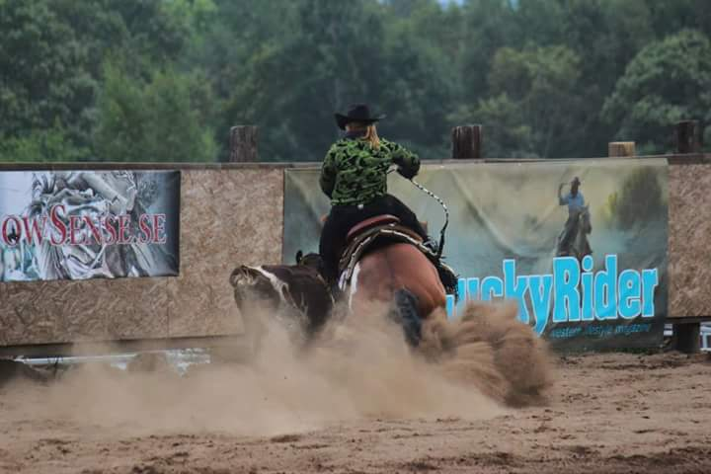
TÄVLING:
Den typiska reined/working cowhorse klassen börjar med ett förutbestämt reining mönster (s k dry work).
När häst och ryttare har genomfört detta kommer en ensam kalv in på banan.
Häst och ryttare ska nu demonstrera sin "cow sense", sitt mod och sin kommunikation genom att kontrollera kalven i en annan typ av mönster (s k fence work).
Det är farten och spänningen som lockar vår publik till tävlingen.
Fotograf: Annika Persson

Slide 6
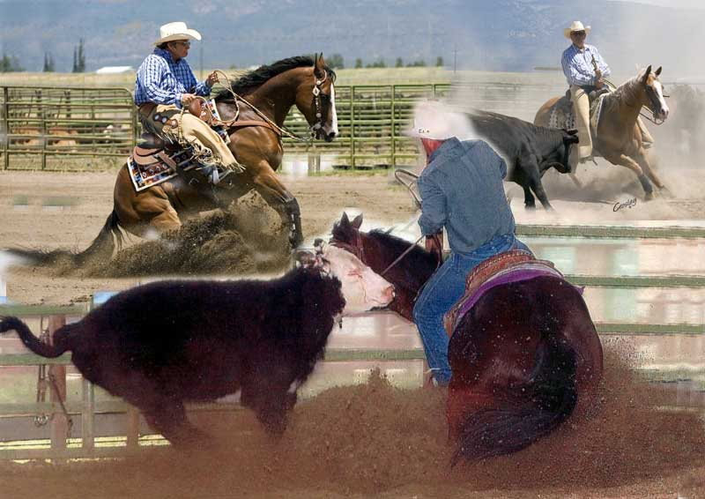
SRCHA’s ambition är att både arrangera egna tävlingar och samarbeta med andra arrangörer.
Föreningen är en ren tävlingsförening och har inga rasintressen.
Alla hästraser är välkomna till oss.
Vi vänder oss till allt från nybörjare till etablerade tävlingsryttare i alla åldrar.

Slide 7
Föreningen främjar sund hästhållning och följer Jordbruksverkets rekommendationer vid sina tävlingar.
Vi från föreningen hoppas att vi väckt intresse för hur vi tillsammans kan utveckla och inspirera framtidens Reined Cowhorse ryttare i Sverige
Vill ert företag vara med och sponsra föreningen vid tävling?
Tag kontakt med någon ur styrelsen om vad ni kan och vill bidra med.
Kontaktuppgifter hittar du på vår hemsida www.srcha.eu
Fotograf: Mi Ritzén

